Slide 1
Moja dzielnica
BIELSZOWICE
Opracowała
Mgr Beata Krempuła

Slide 2
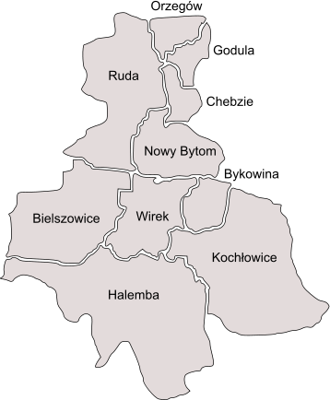
Bielszowice to jedna z dzielnic miasta Ruda Śląska
*

Slide 3
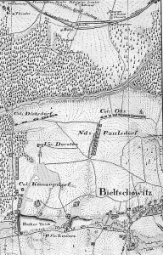
Nasza dzielnica powstała bardzo bardzo dawno temu, pierwsze wzmianki o jej istnieniu pochodzą z 1452 roku, zaś w 1472 w starych dokumentach pojawia się nazwisko pewnego Pana - Macieja Bielczowskiego Starszego.

Slide 4
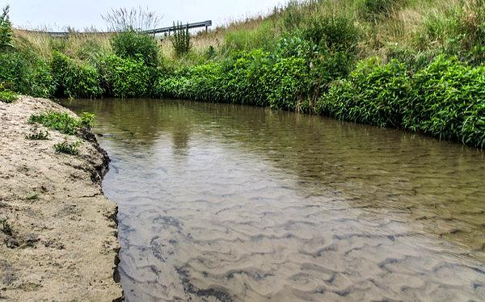
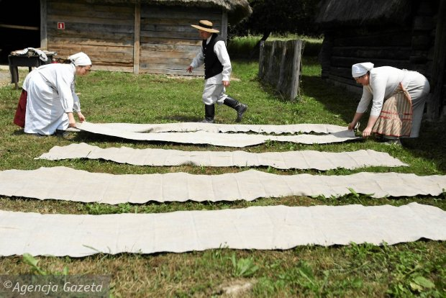
Nazwa dzielnicy Bielszowice może pochodzić właśnie od nazwiska tego bogatego Pana, do którego należały te ziemie, bądź….
Od bieleni płótna - białego płótna, które mieszkańcy tych ziem suszyli na świeżym powietrzu w słońcu w pobliżu rzek, by było ono jeszcze bielsze, a które było widoczne z bardzo daleka, gdy świeciło słońce.
Nazwa może pochodzić również od rzeki Bielczy ( potok Bielszowicki), dziś nazywany Kochłówką.

Slide 5

Bielszowice posiadają swój Herb, czyli znak rozpoznawczy.
Herb Bielszowic to skrzyżowany topór i młot. Młot jest jednym z symboli górnictwa, zaś topór był wykorzystywany w bardzo dawnych czasach do karczowania, czyli wycinania drzew w lasach, które dawniej bardzo licznie występowały na terenie dzisiejszych Bielszowic.

Slide 6
Nasza dzielnica ma długą i fascynującą historię, czy wiesz, że w Bielszowicach można znaleźć ciekawe, zabytkowe miejsca i budowle?
Zapraszam Was na historyczny spacer po Bielszowicach…… :)

Slide 7
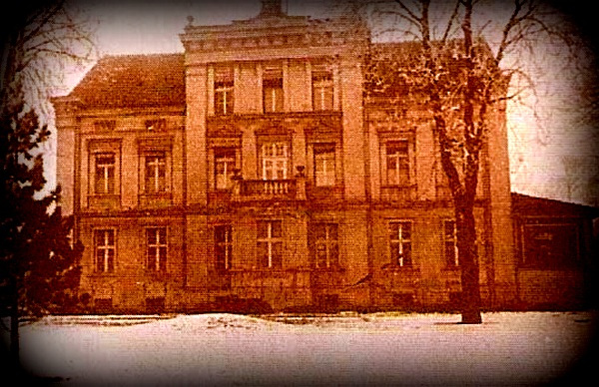
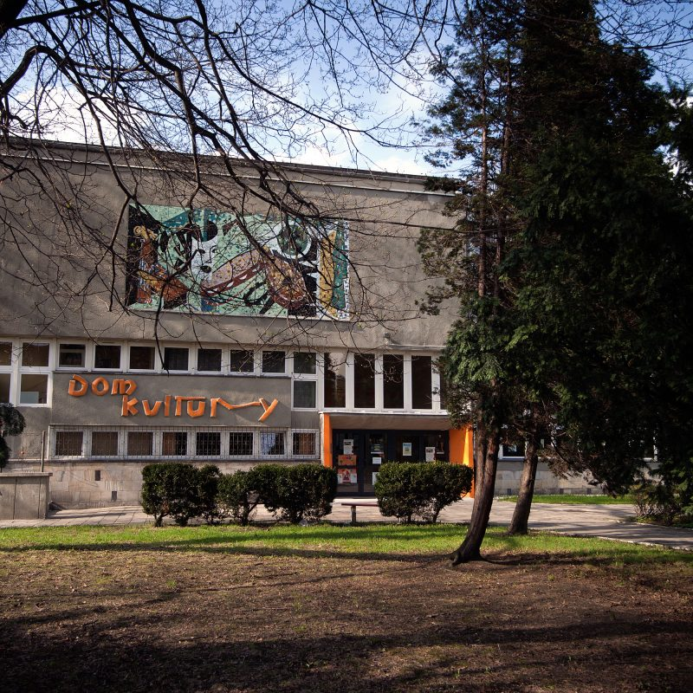
W naszej dzielnicy bardzo dawno temu istniał zamek bielszowicki w którym mieszkali kolejni właściciele dzisiejszych Bielszowic. Zamek ten mieścił się w miejscu, gdzie dziś znajduje się Dom Kultury i Biblioteka a znajdujący się za nim park, gdzie chodzimy na spacery, to dawny park zamkowy.
Zamek Bielszowicki
Dom kultury
i Biblioteka

Slide 8
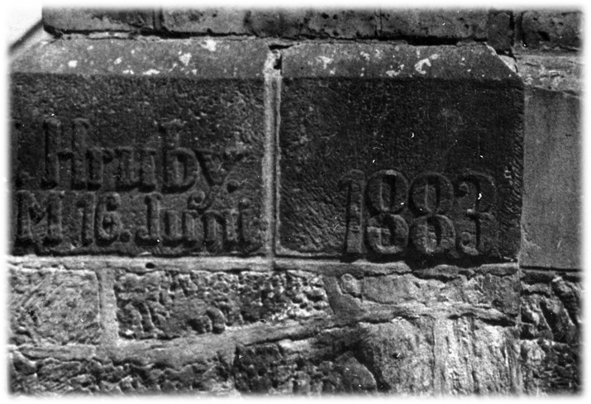
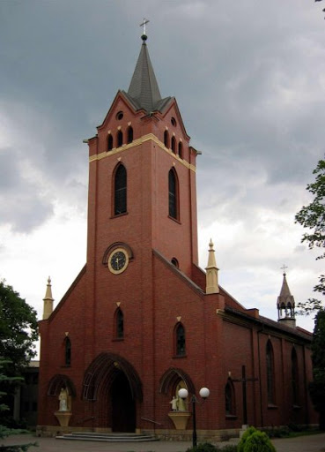
Kościół pod wezwaniem św. Marii Magdaleny. Powstał w 1883 roku, gdy proboszczem był ks. Jan Hruby. Przed wejściem do kościoła po lewej stronie umieszczony jest oryginalny kamień, na którym znajduje się data rozpoczęcia budowy kościoła i nazwisko proboszcza. W środku Kościoła znajdują się min. piękne zabytkowe organy, które możecie zobaczyć wchodząc z rodzicami na chór kościelny.

Slide 9
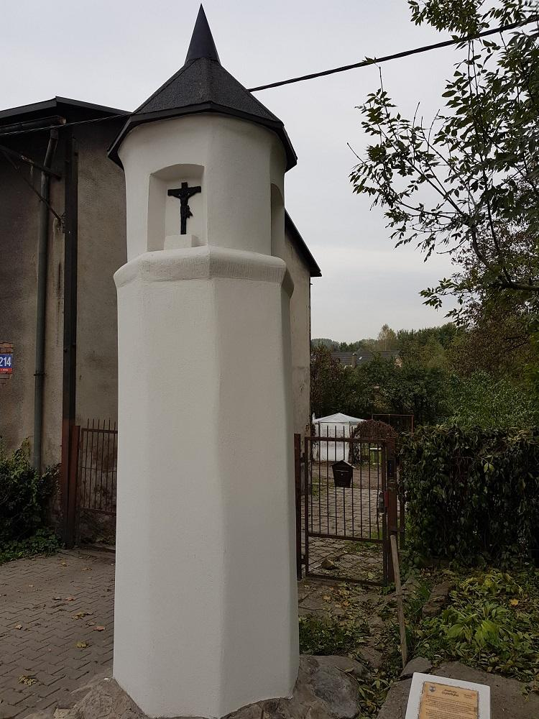
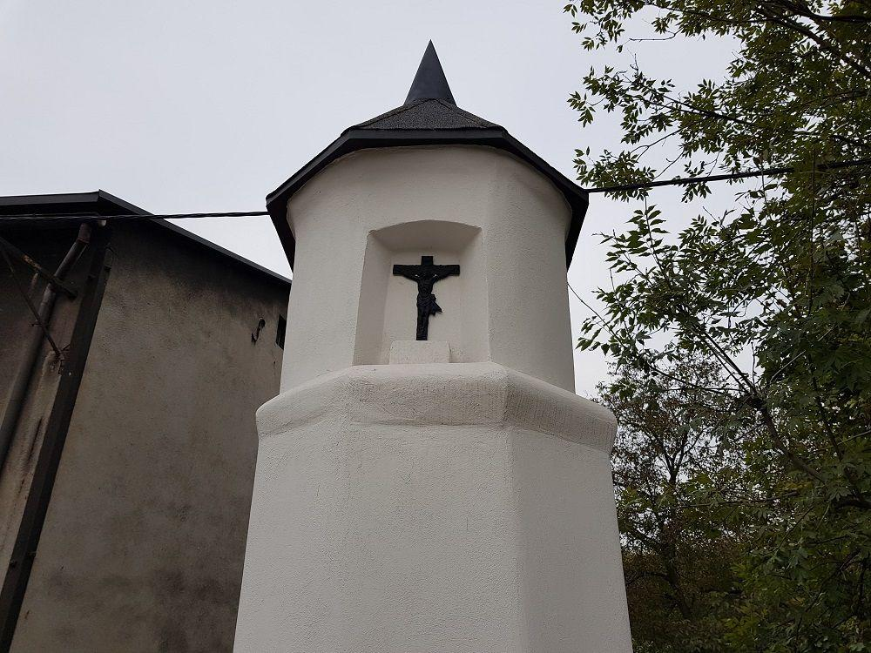
Najstarszym zabytkiem naszej dzielnicy jest kapliczka, znajdująca się niedaleko naszego przedszkola, która ma ponad 400 lat. Nazywa się ją „kapliczką szwedzką”, bo może to właśnie żołnierze szwedzcy ją wybudowali .

Slide 10
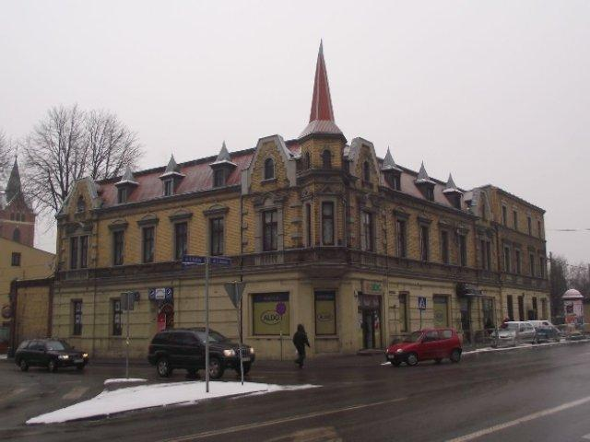
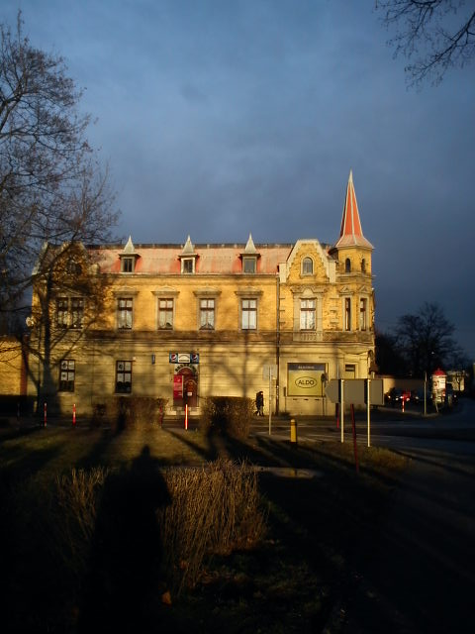
W tej pięknej kamienicy mieściła się dawniej Gospoda w Bielszowicach z pięknym ogrodem z tyłu budynku. Dziś znajdują się w niej na parterze sklepy i poczta, zaś na pierwszym piętrze kilka mieszkań.

Slide 11
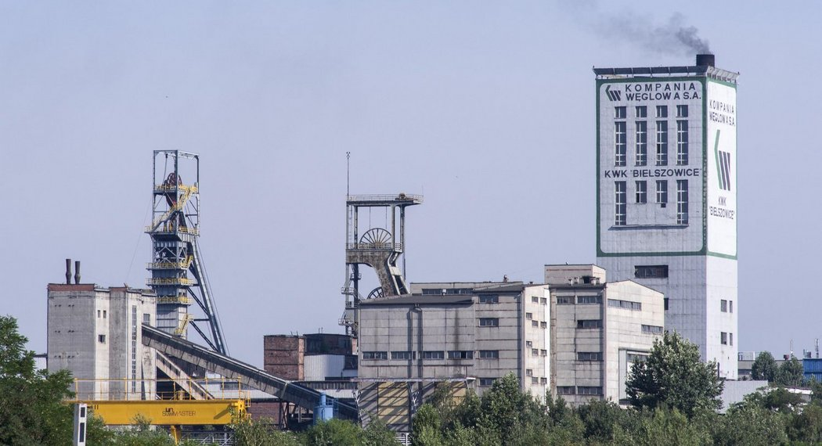
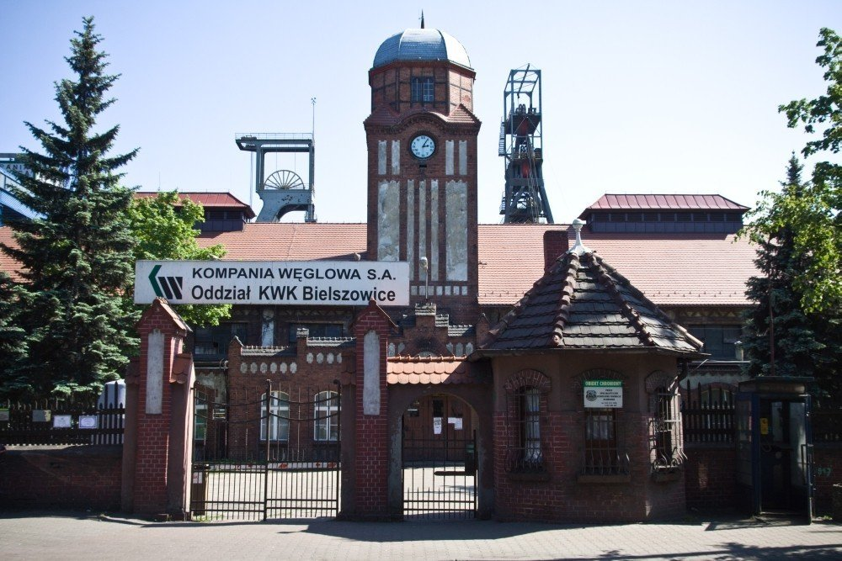
Kopalnia Bielszowice powstała bardzo dawno temu, to największy zakład pracy w naszej dzielnicy, który mieliśmy okazję zwiedzić. Na szczególną uwagę zasługuje główne wejście na kopalnię od tak zwanej „starej bramy”. Zachowała się tu zabytkowa cechownia widoczna za zdjęciu z wieżą zegarową i drewnianą konstrukcją w środku.

Slide 12
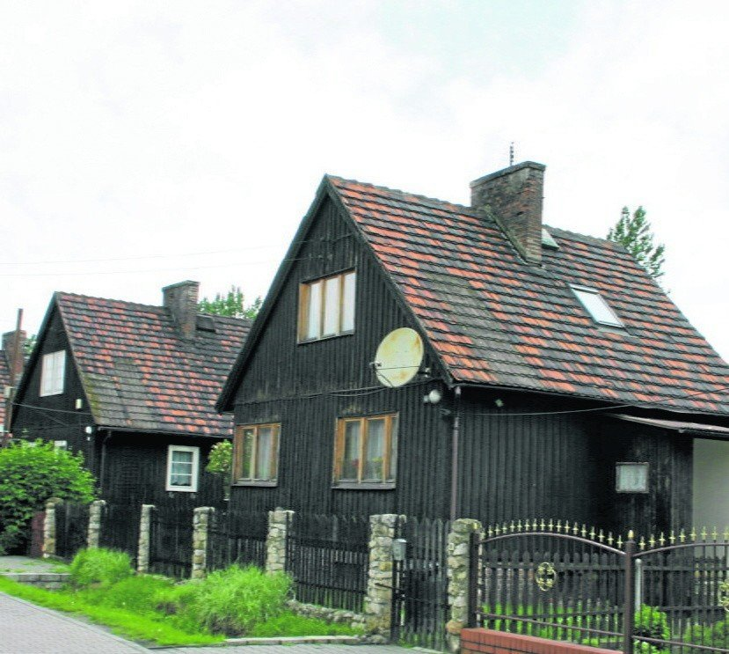
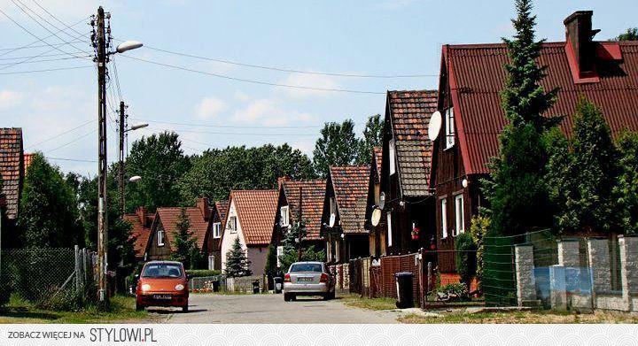
Zabytkowe osiedle tzw. „Fińskie domki”, to drewniane domki jednorodzinne, które były sprowadzane z Finlandii ( stąd ich nazwa) w zamian za węgiel, który dostarczał temu państwu nasz region. Takie domy były składane z gotowych drewnianych elementów, które przewożono w 3 ciężarówkach a postawienie takiego domu zajmowało kilkanaście dni. Często takie domki otrzymywali w pierwszej kolejności zasłużeni dla kopalni i górnicy. Niektórzy z Was mieszkają w takim domku, prawda?

Slide 13
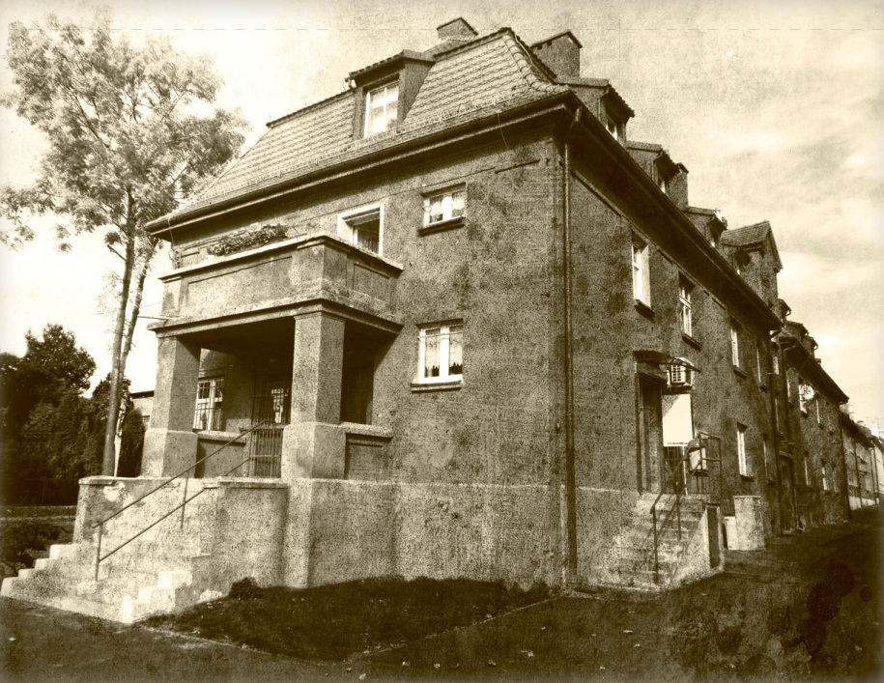
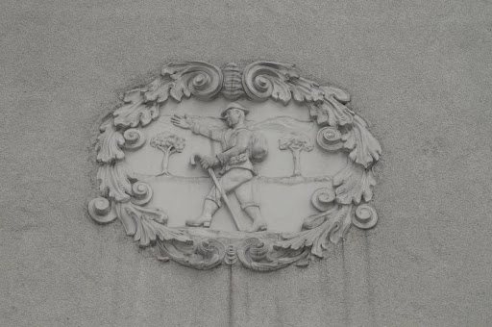
Widoczne na zdjęciu to tak zwane „Domy dla uchodźców” powstałe niecałe 100 lat temu, zamieszkiwali je Polacy, którzy wracali z Niemiec z powrotem do Polski po I wojnie światowej. Każdy z tych domów posiada rzeźbę przedstawiającą wędrowca, był to znak rozpoznawczy tychże domów.

Slide 14
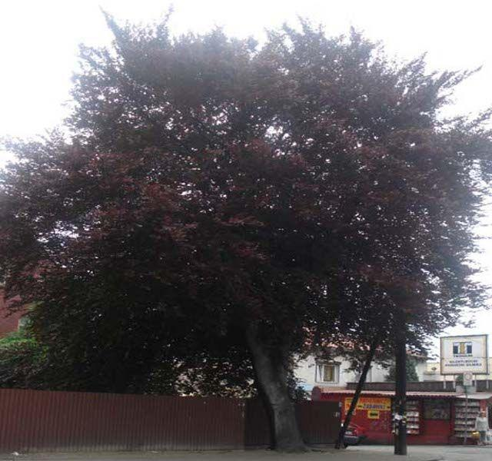
W Bielszowicach znajdują się także dwa Pomnik przyrody, mianowicie drzewo: Buk pospolity odmiana czerwonolistna o obwodzie pnia 276 cm, wieku około 140 lat, rosnący na poboczu chodnika naprzeciwko cmentarza. Drugi zaś znajduje się w dawnym parku zamkowym, czyli koło dzisiejszej biblioteki i jest to Klon o obwodzie pnia 315 cm i wieku ok. 200 lat.

Slide 15
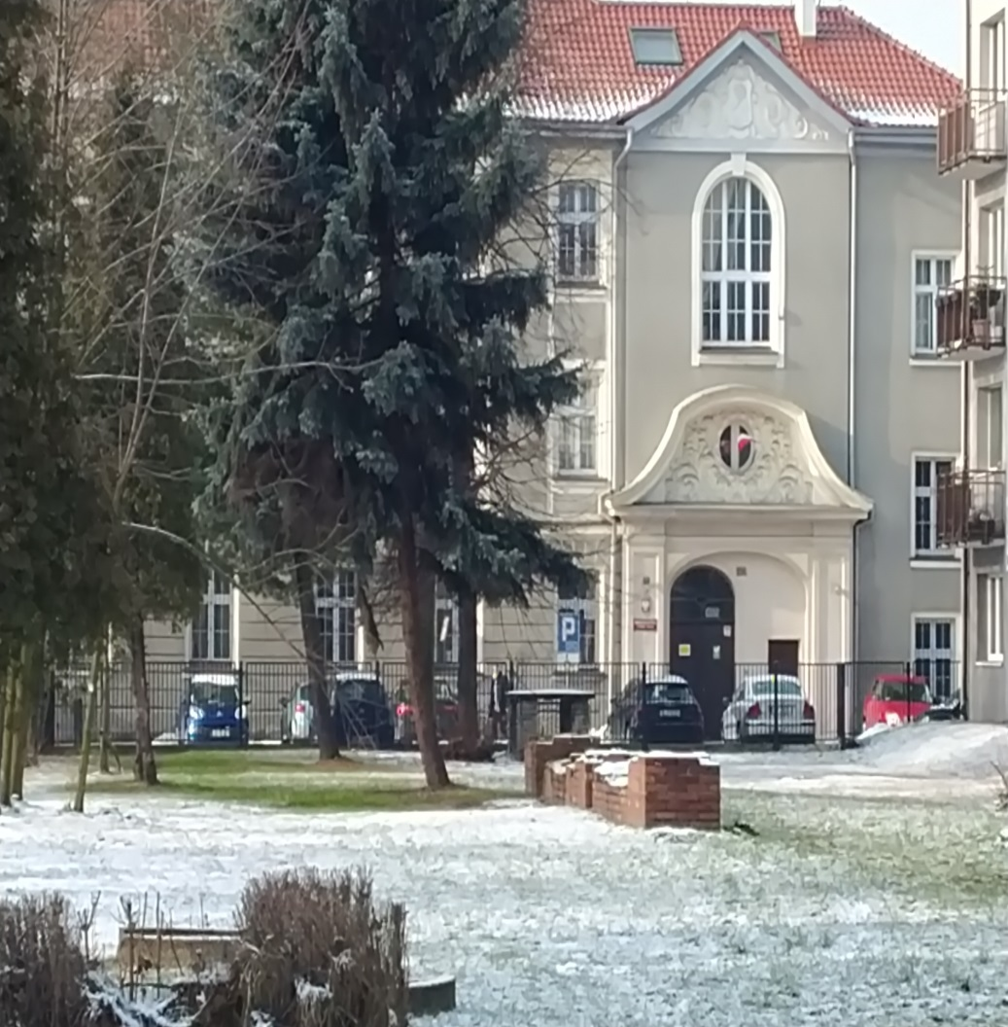
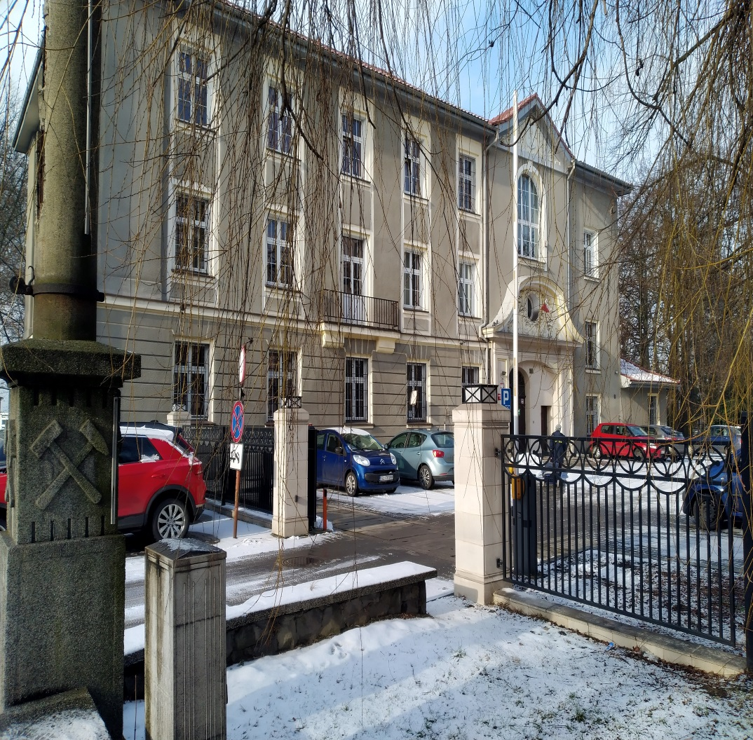
A to piękny budynek dzisiejszej prokuratury, który należał kiedyś do kopalni, również został on wybudowany bardzo dawno temu, ma już ponad 100 lat. W środku wygląda jak mały pałacyk z dużymi schodami i ogromnym żyrandolem na środku holu.

Slide 16
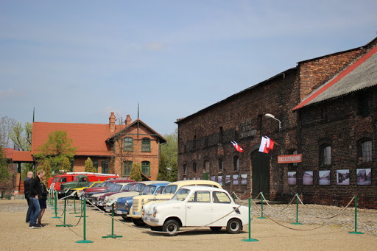
W naszej dzielnicy Bielszowice w wolnym czasie warto udać się do……
Muzeum PRL-u

Slide 17
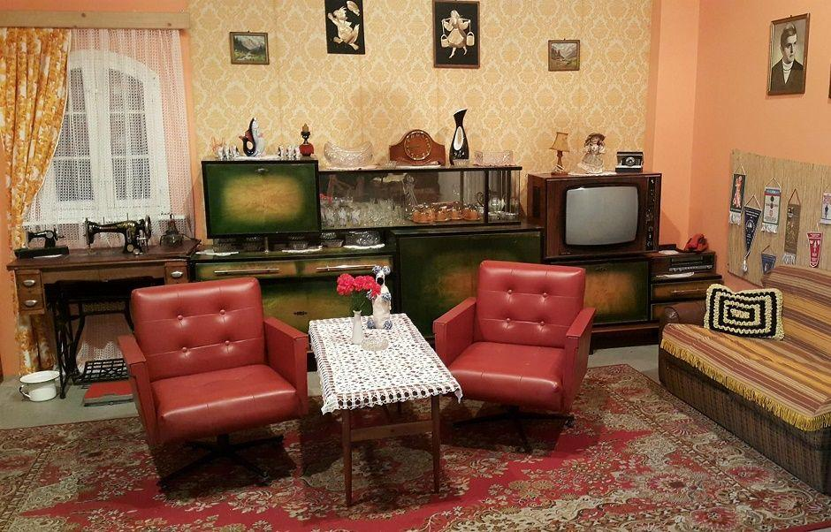
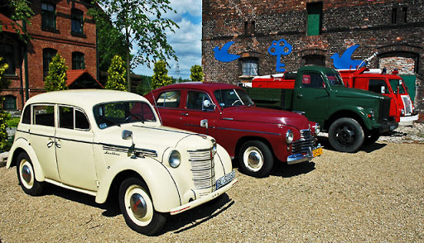
Muzeum PRL-u

Slide 18
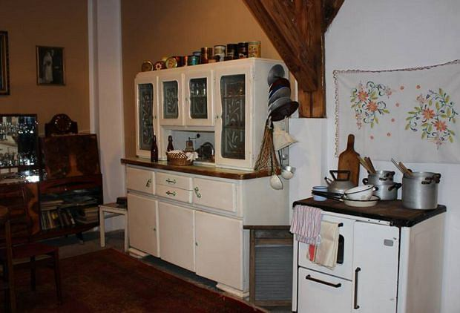
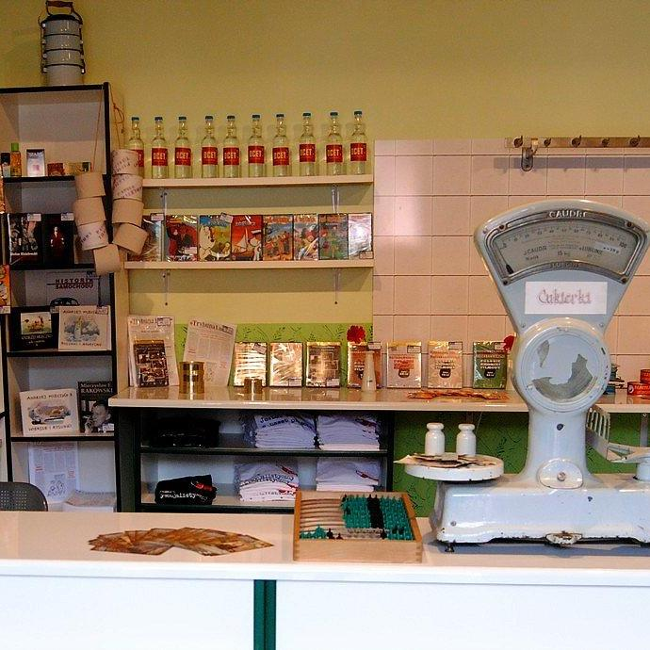
Muzeum PRL-u

Slide 19
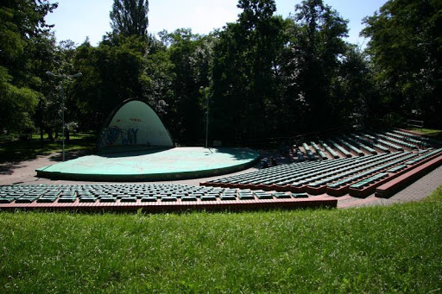
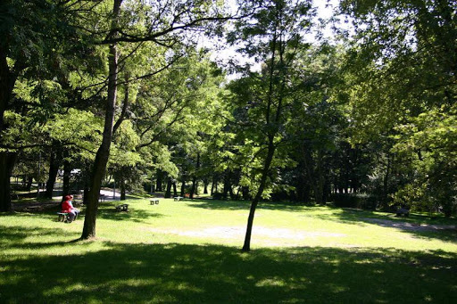
„Park Strzelnica”

Slide 20
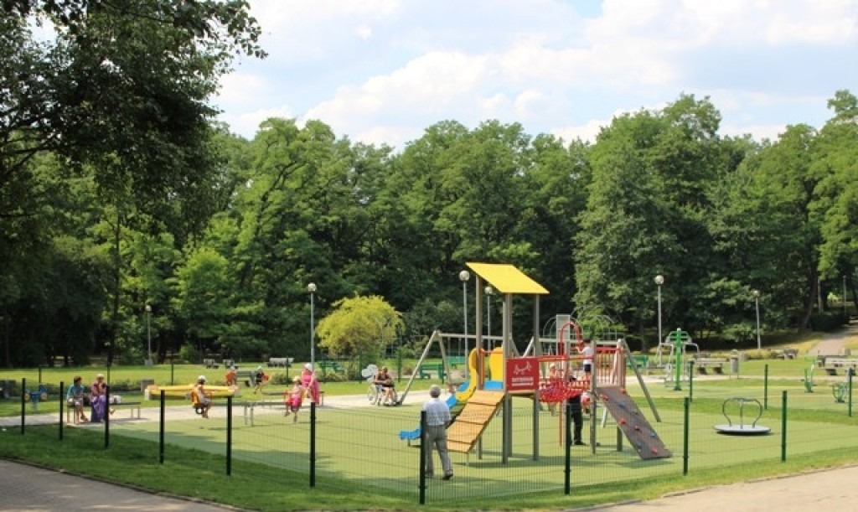
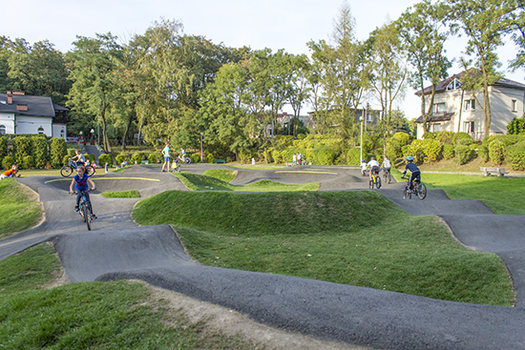
„Park Strzelnica”

Slide 21
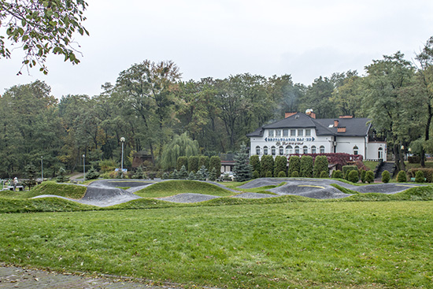
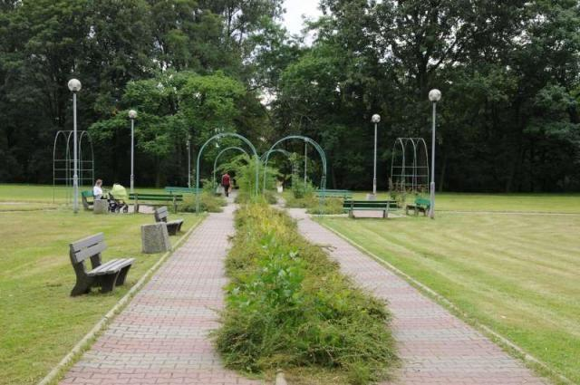
„Park Strzelnica”

Slide 22
„Bielszowice na starych fotografiach.” A teraz mały Quiz, czy wiesz co to za miejsce?

Slide 23
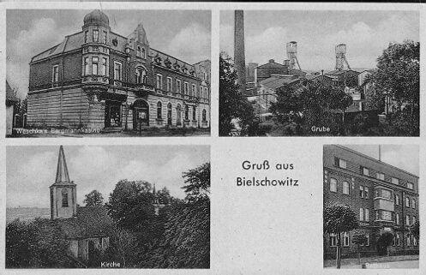

Slide 24
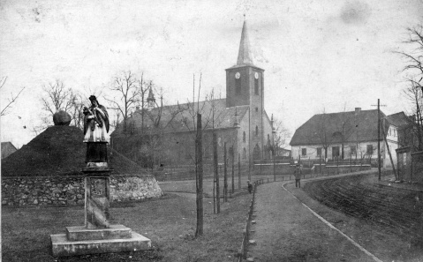
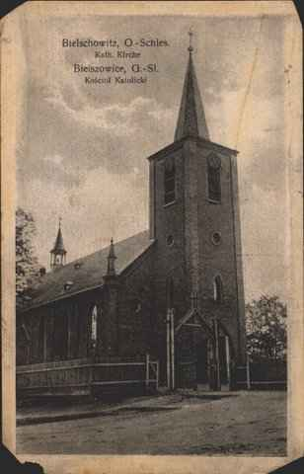

Slide 25
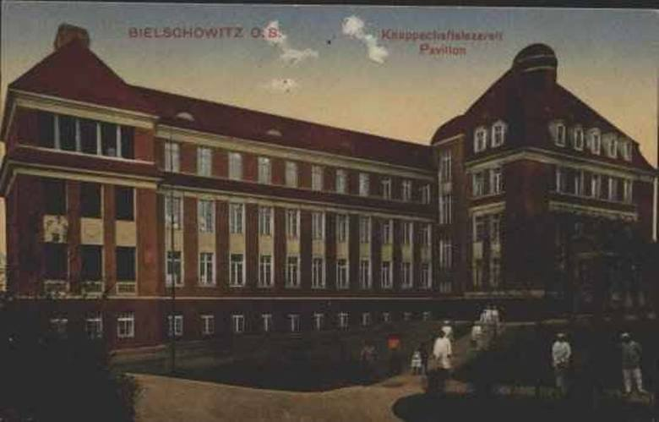
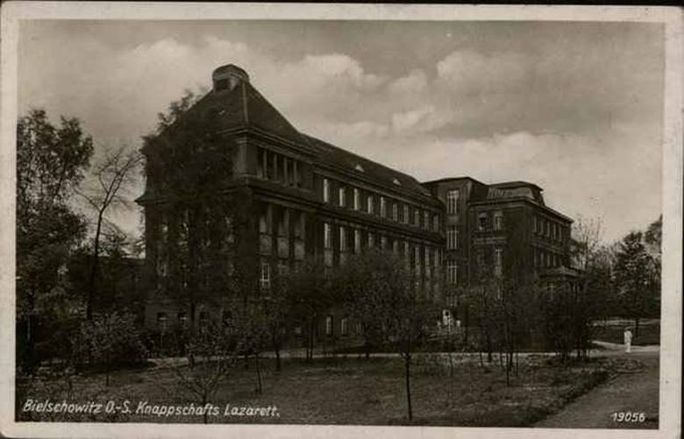

Slide 26
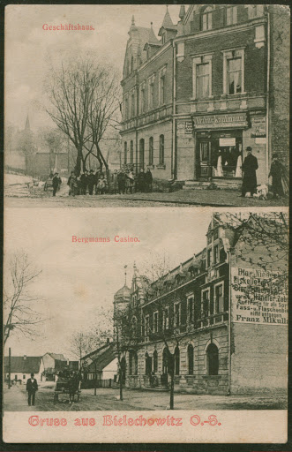

Slide 27
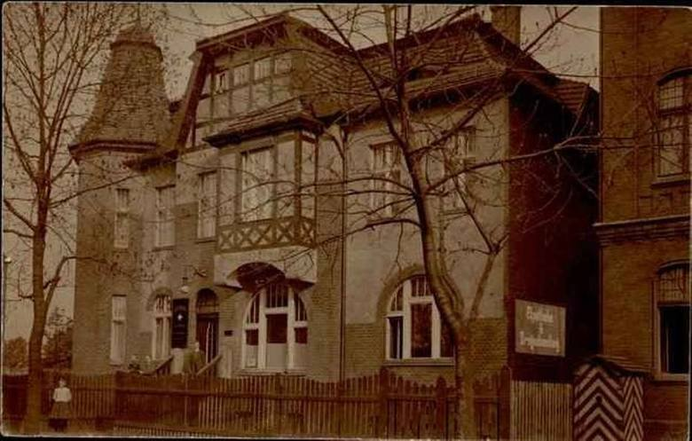

Slide 28
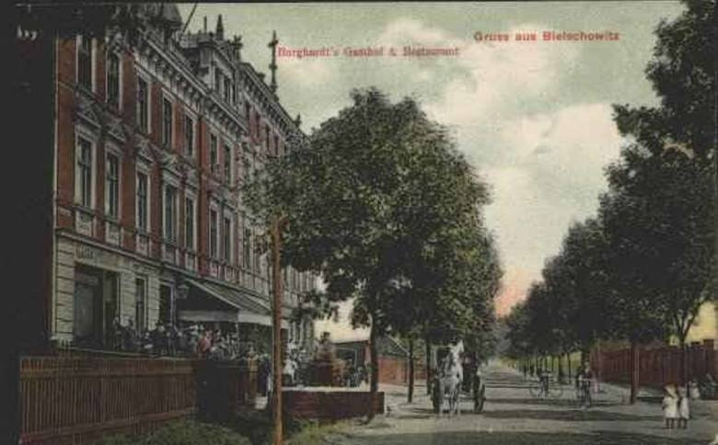

Slide 29
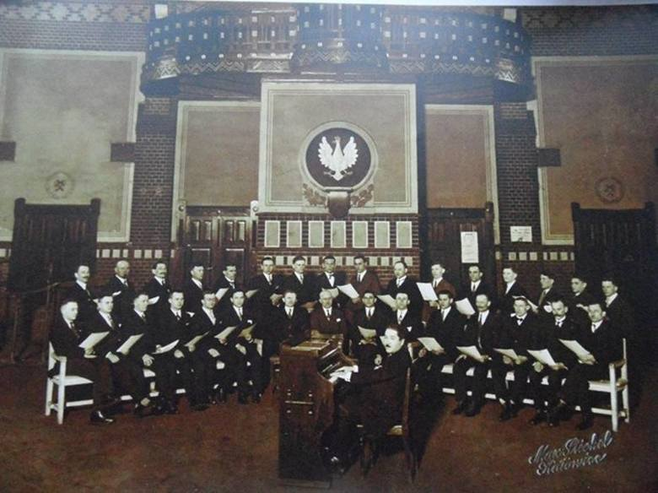

Slide 30
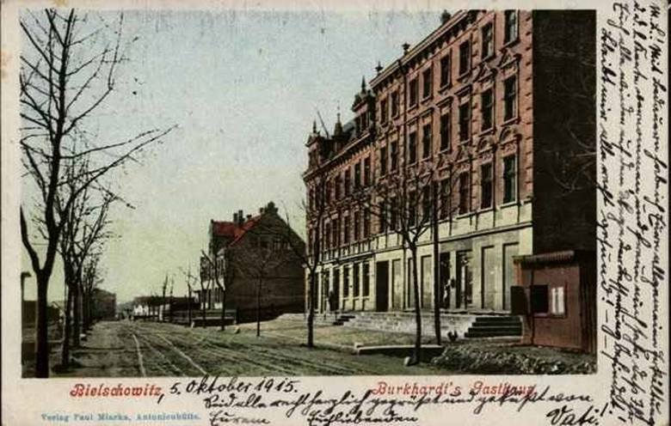

Slide 31
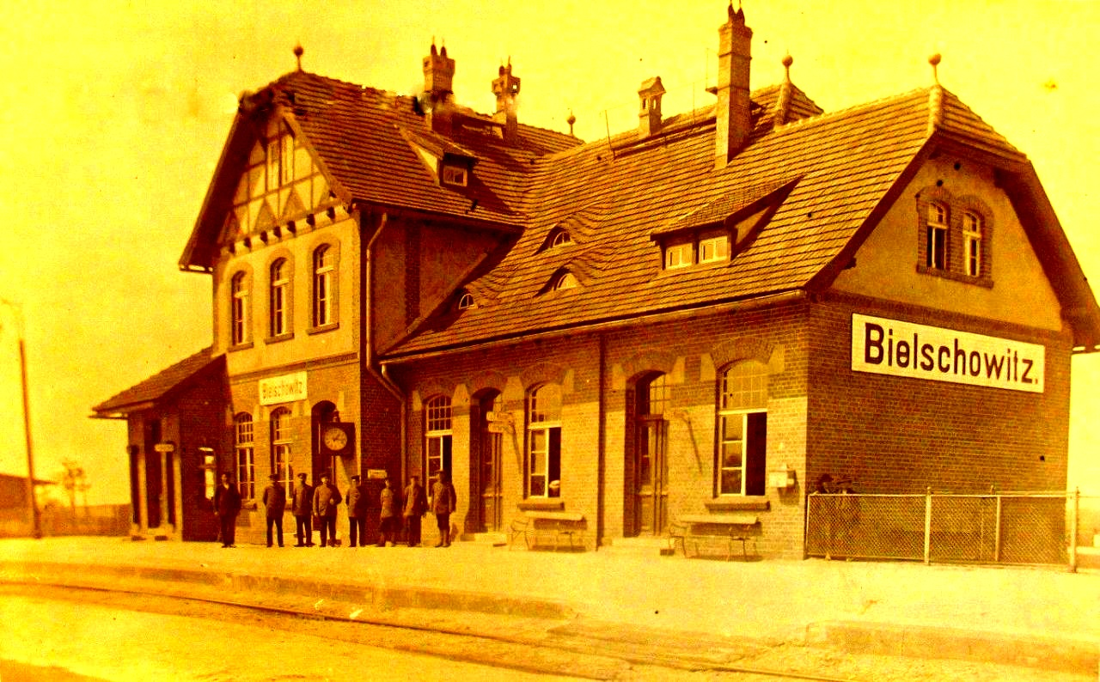

Slide 32
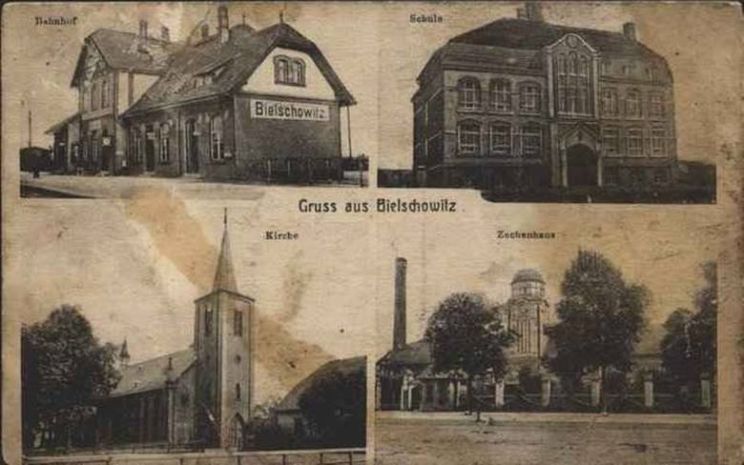

Slide 33
To tylko niektóre miejsca zabytkowe w naszej dzielnicy, takich miejsc i pomników jest duużo więcej. Być może znacie jakieś ciekawe miejsca w Bielszowicach a może zapytajcie rodziców bądź dziadków, na pewno opowiedzą Wam wiele ciekawych historii na temat Bielszowic, być może i Oni mają jakieś stare zdjęcia lub fotografie. Spróbujcie zatem i Wy zabawić się w historyków, być może odkryjecie jakąś ciekawostkę związaną z naszą dzielnicą…..

